Slide 1
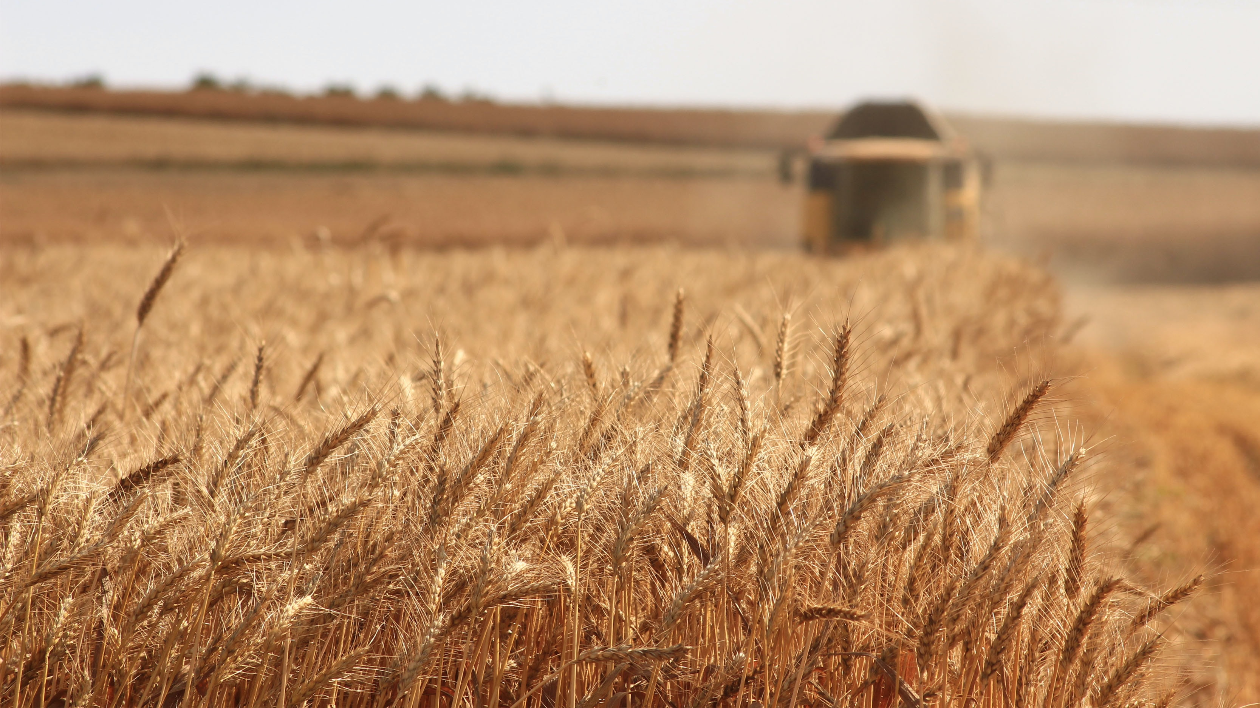
きた 北アメリカ せ かい しょくたく えいきょう あた のうぎょう 世界の食卓に影響を与える農業 North America: Agriculture affecting the world's diets
ESD・多文化教育・地理総合・社会科地理分野「アメリカ州」・愛川高校モデル

Slide 2
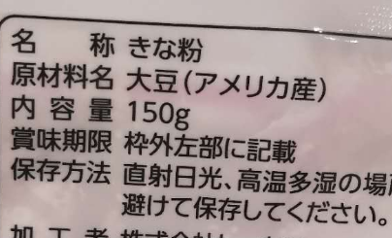
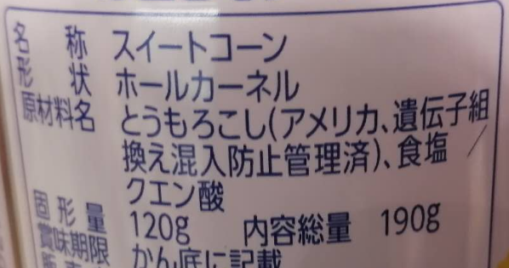
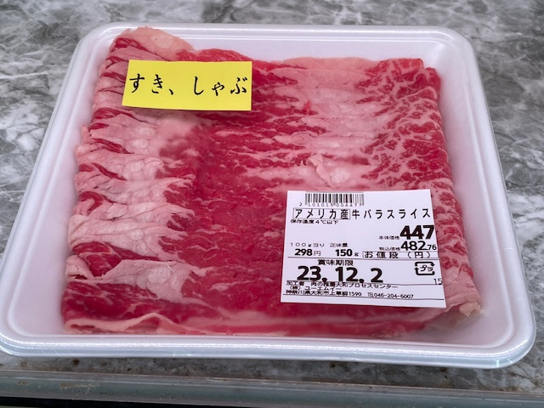
さが スーパーで探してみよう Introduction
やす
なぜこんなに安いのだろう？
Why is it so cheap?
さが
スーパーで探してみると、アメリカの
のうさんひん つく しょうひん おお
農産品で作った商品はこんなに多く
ぎゅうにく にほんさん
あるんだ！ とくに牛肉は日本​産が
さん やく ばい
アメリカ産より約１.7倍高い！
-Many agricultural products from the USA are sold in supermarkets in Japan
-Beef from Japan is about one point seven times as expensive as beef from the USA
日本産
100g 498円
アメリカ産
100g 298円

Slide 3
SQ. 値段の違いに影響を与えるものって 何だろう？ （What affects the price?）
・関係がありそうなことを、教科書や資料から考えて、ワークシートに
書いてみよう。
Think about what you think is relevant from textbooks and materials and write it down on a worksheet.
・周りの友達と話しながら、予想をしてみよう。
Talk to your friends around you and make predictions.

Slide 4
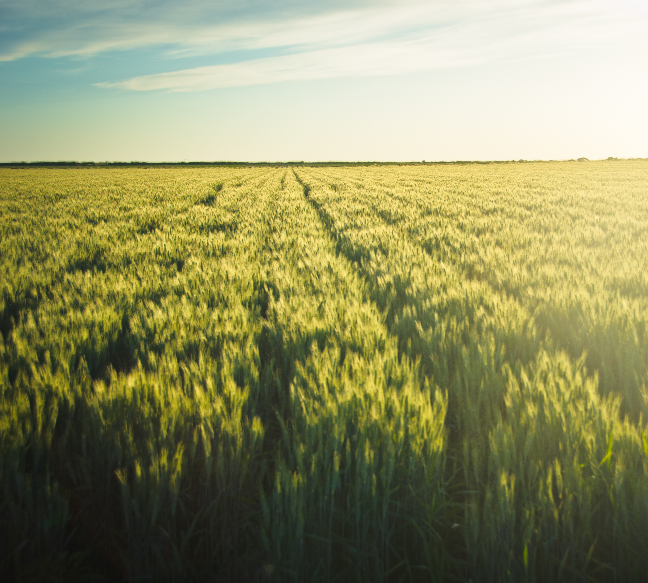
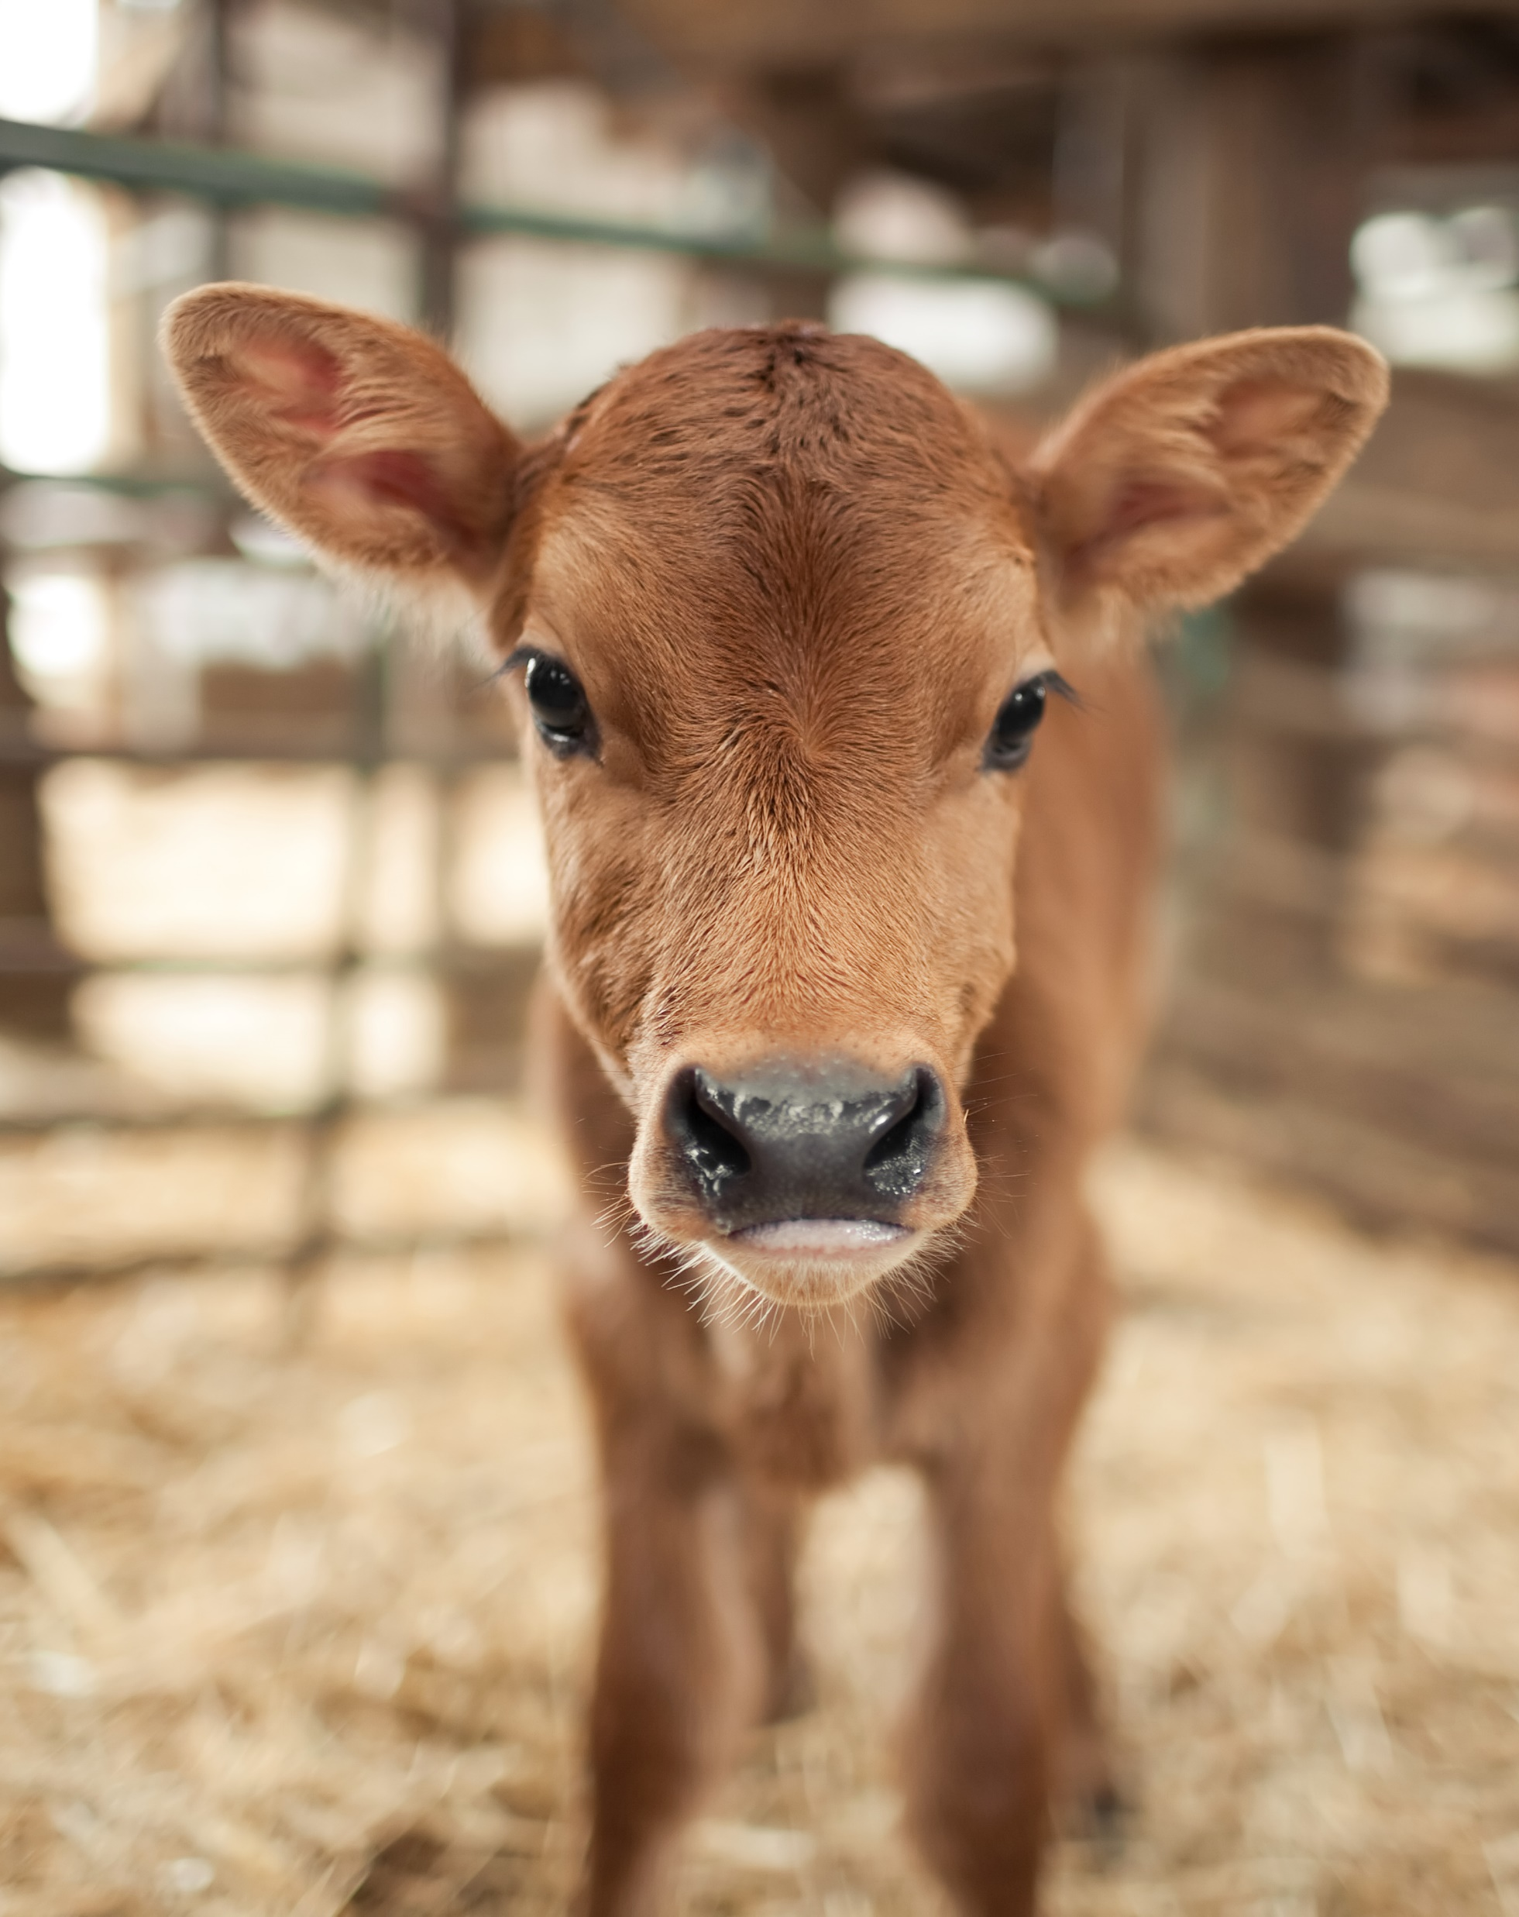
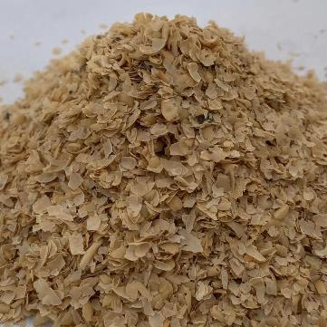
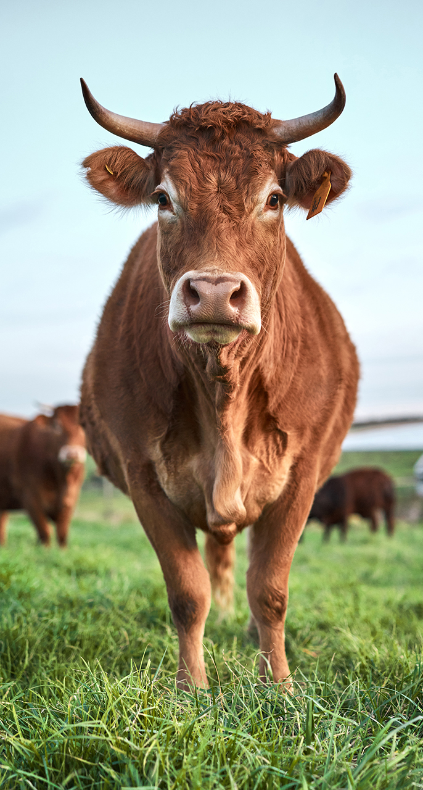
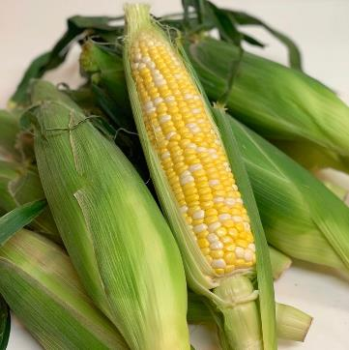
うし か ひよう
牛を飼うための費用とは？ What are the costs for beef production?
牛のエサ Food for calf and cattle
その他 Other
子牛 こうし Calf
建物・機械 たてもの・きかい Building & Machine
労働ろうどう
Labor
牧草
ぼくそう
Grass
母牛ははうし
Mother cow
エサ Food
販売用の牛 はんばいようのうし Cattle before sale
大豆
だいず
Soybean
その他 Other
建物・機械 たてもの・きかい Building & Machine
労働ろうどう
Labor
穀物
こくもつ
Grain
エサ Food
とうもろこし
Maize/Corn
子牛こうしCalf
うし とう ねん ひよう
牛１頭１年あたりの費用
Annual cost per head
Data: 平成15年畜産経営の動向

Slide 6
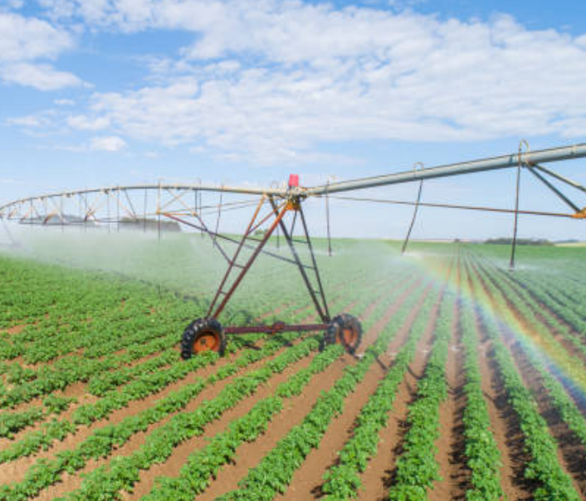
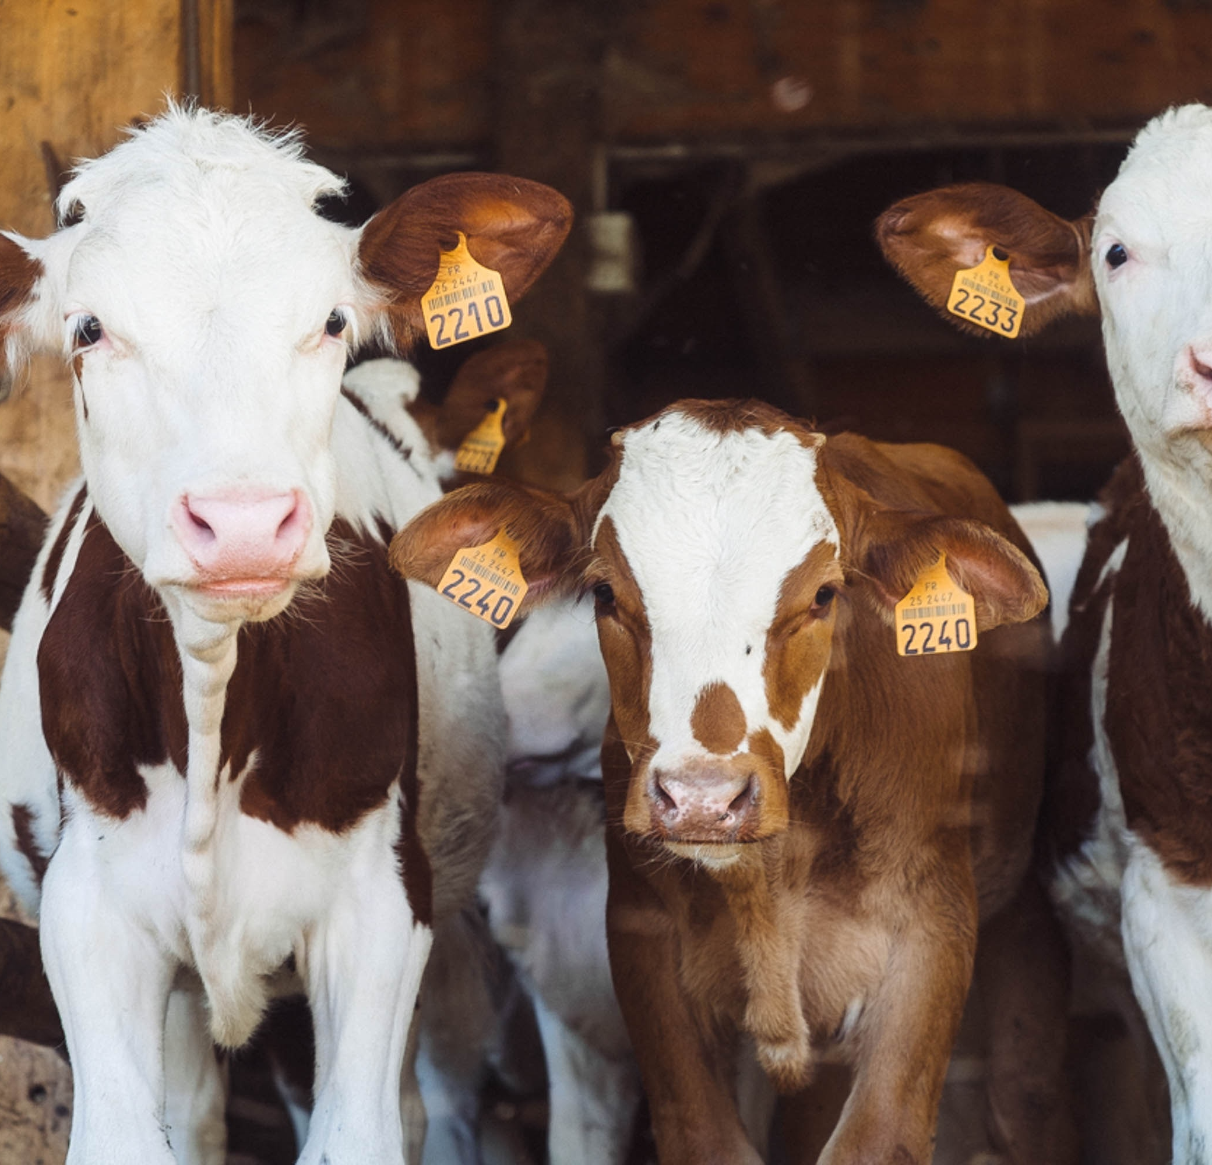
きょう のうぎょう 今日のテーマ：アメリカの農業 Thema: Agriculture in U.S.A.
問題もんだい１Question 1
うし こくもつ
牛のエサとなる穀物はどのように
つく
作られているのだろうか？
How do they produce grain?
問題もんだい２ Question ２
うし か ひよう やす
牛を飼う費用が安いのはなぜだろうか？
Why is the cost for production per head is low in USA?

Slide 7
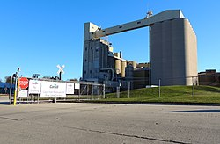
こくもつ つく Q１．穀物はどのように作られているのだろうか？
How is grain produced in the USA?
おも のうさくもつ せいさんりょう まん ねん
主な農作物の生産量 （万トン・2018年）
Production of major items in USA and Japan
品名 ひんめい | Item | 米国USA | 日本
小麦 こむぎ | Wheat | 5,129 | 76
とうもろこし | Maize／Corn | 39,245 | 0.02
大豆 だいず | Soybean | 12,366 | 21
牛肉 ぎゅうにく | Beef | 1,222 | 48
豚肉 ぶたにく | Pork | 1,194 | 128
鶏肉 とりにく | Chicken | 1,957 | 225
合計 ごうけい | Total | 61,113 | 498
きぎょう こくもつ せいさん かこう ゆしゅつ
企業が穀物の生産や加工，輸出をおこなっている。
Agribusiness company produce, process, and export grain
Data：FAO統計

Slide 8
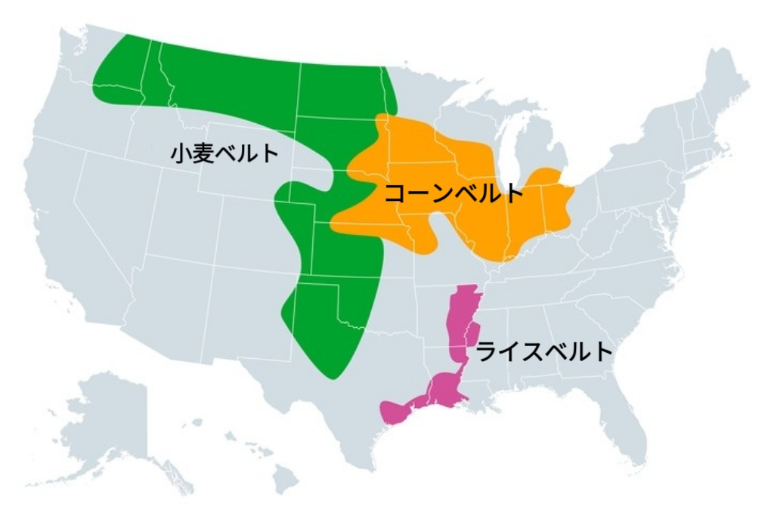
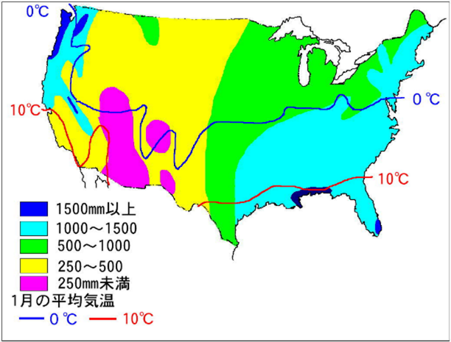
こくもつ つく Q１．穀物はどのように作られているのだろうか？
How is grain produced in the USA?
ねんかん ふ あめ りょう がつ きおん ぶんぷ
1年間に降る雨の量と1月の気温の分布
こむぎ
いじょう
こむぎ
小麦，コーン（とうもろこし），ライス（こめ）
さいばいちいき しぜんかんきょう せつめい
それぞれの栽培地域の自然環境を説明してみよう
Production areas of wheat, corn, rice: explain the physical environment by rainfall and temperature
みまん
へいきんきおん
Annual rainfall and temperature in winter (January)
Notes:
アメリカの自然環境について

Slide 9
のうぎょう Q2．アメリカの農業はどのようにおこなわれているのだろうか How is agriculture performed in the USA?
とくちょう
特徴をまとめてみよう
だいず たいりょう
１．とうもろこしや大豆を大量につくっている
さくもつ さいばい てき ばしょ しゅうちゅう
２．作物の栽培に適した場所で集中してつくっている
のうか さいばいめんせき ひろ
３．農家あたりの栽培面積が広い…
p.128の資料からわかることを、ワークシートに書き、アメリカの農業の特徴をま
とめてみよう！
★次のスライドの資料に着目しながら、日本との違いを考えてみよう！
Notes:
日本の飼料用とうもろこし作付け面積は９万ha（過去10年），米国の飼料用とうもろこしの作付け面積は3,200万ha。

Slide 10
のう ぎょう に ほん のう ぎょう ひ かく アメリカの農業と日本の農業の比較 Comparison of American Agriculture and Japan Agriculture

Slide 11
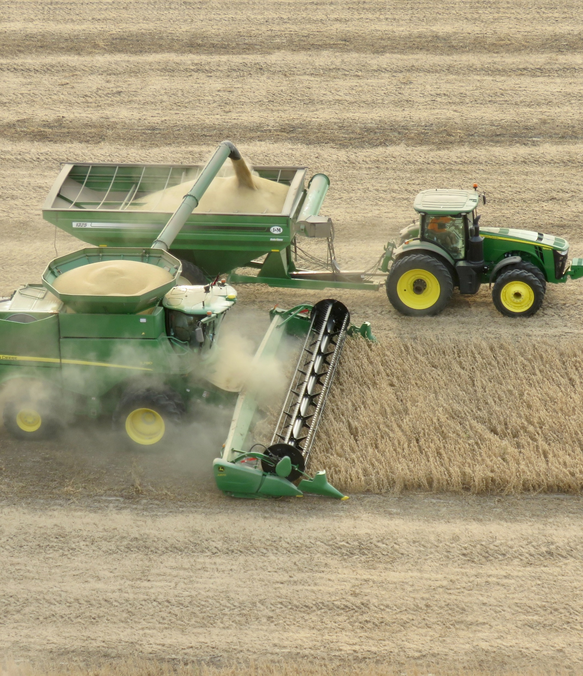
のう ぎょう アメリカの農業 Agriculture in the USA
だい き ぼ のうぎょう ひろ と ち おおがた きかい
大規模農業：広い土地、大型の機械
すく ろうどう たいりょう せいさん
をつかって、少ない労働で大量に生産
りえき さいだい ほうほう
して利益を最大にする方法。
Large-scale agriculture: Commercial agriculture that maximizes yield and profit by producing large quantities of crops and livestock products, using large plots of land and advanced agricultural technology and equipment.

Slide 12
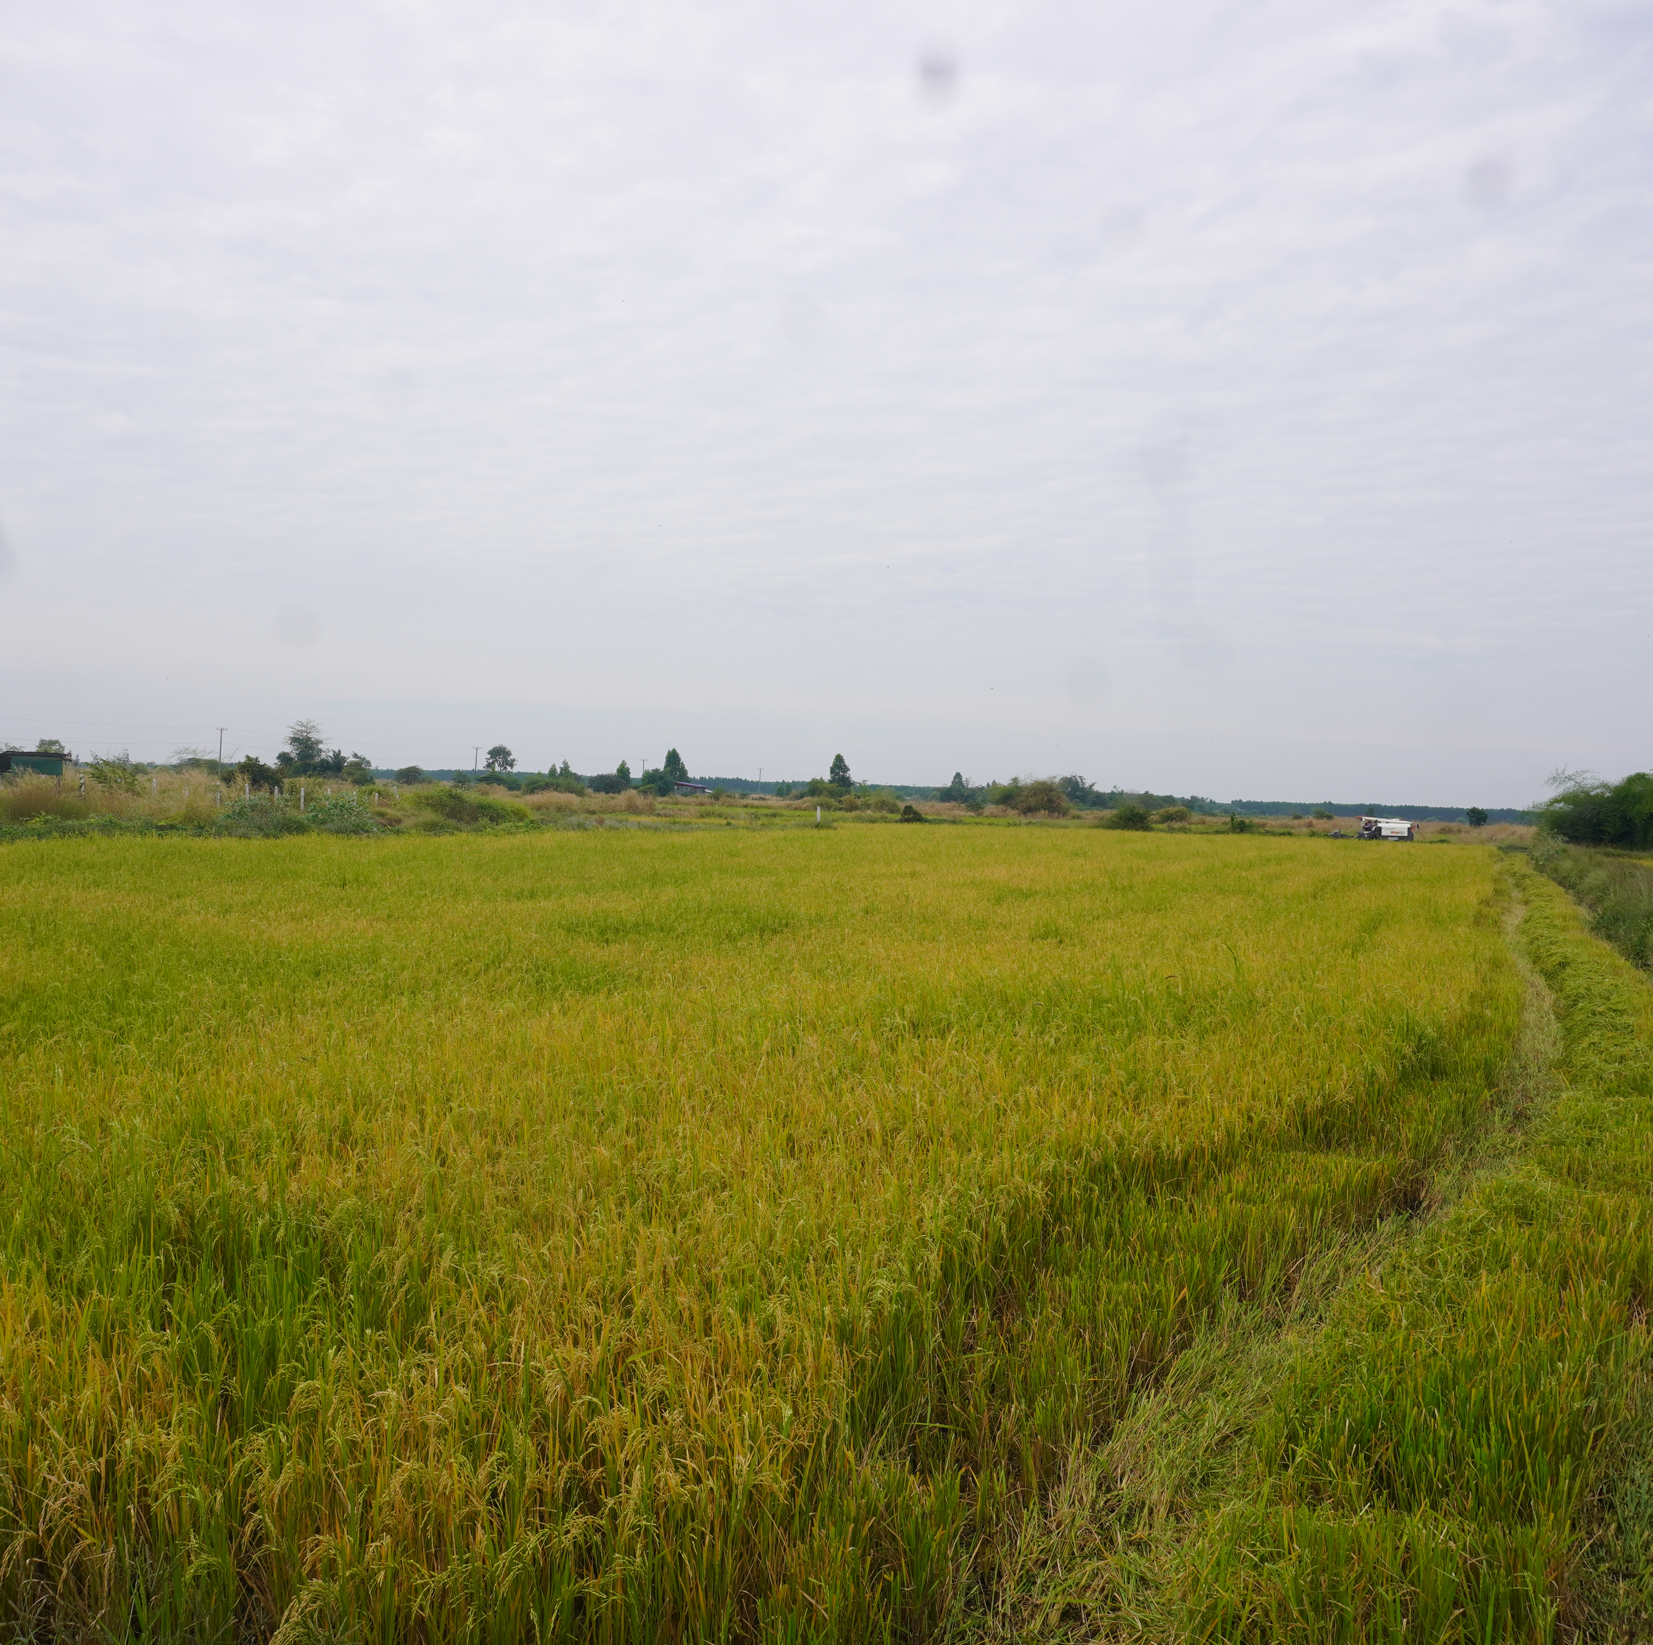
Q３．なぜ、こんなにたくさんつくることができるのだろうか？ Why can the USA produce so many crops?
かんが
考えよう
​pp.128‐129より、そのKEYをさぐってみよう！

Slide 13
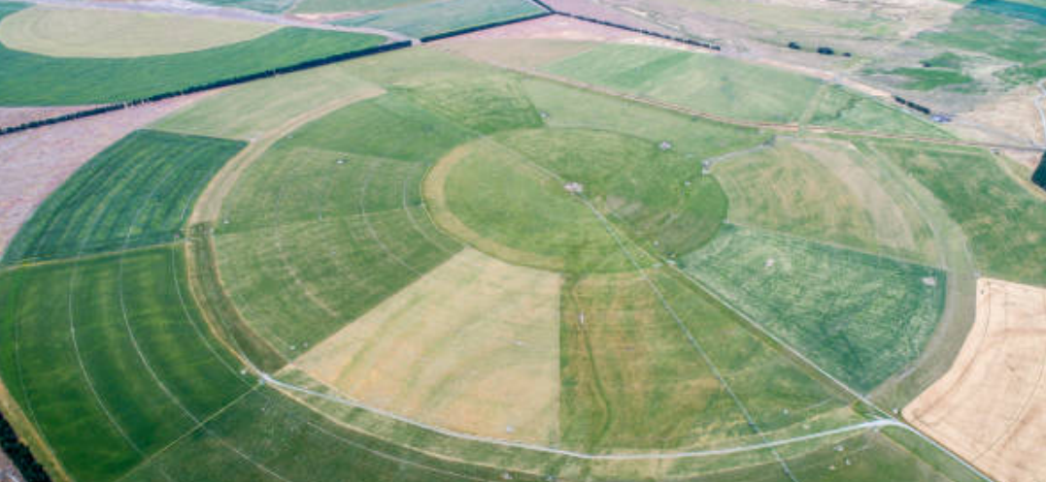
だい き ぼ のう ぎょう れい 大規模農業の例① Examples of large-scale agriculture
かいてん
センターピボット：回転する
きかい ひろ とち みず
機械をつかって広い土地に水をまく
Center pivot irrigation is a method of watering crops on a large scale in arid regions. The pipe pumps up groundwater and its sprinklers rotate around it, spread water evenly over the crops

Slide 14
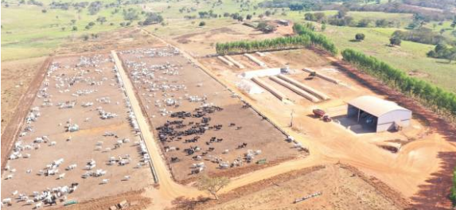
だい き ぼ のう ぎょう れい 大規模農業の例② Examples of large-scale agriculture
さく かこ
フィードロット：柵で囲んだ
しせつ かちく
施設に家畜を入れてとうもろこしなど
はや ふと ほうほう
のエサをあげて早く太らせる方法
Feedlot ：to raise cattle or other animals at one time in a fenced facility. The facility is equipped with an automatic feed system for concentrated feed and a water supply facility

Slide 15
かんが
考えよう
さん ぎゅうにく
アメリカ産の牛肉は、日本
くら やす
産の牛肉と比べて安い。
どうしてだろうか？
American beef is cheaper than Japanese beef. Why?

